Slide 1
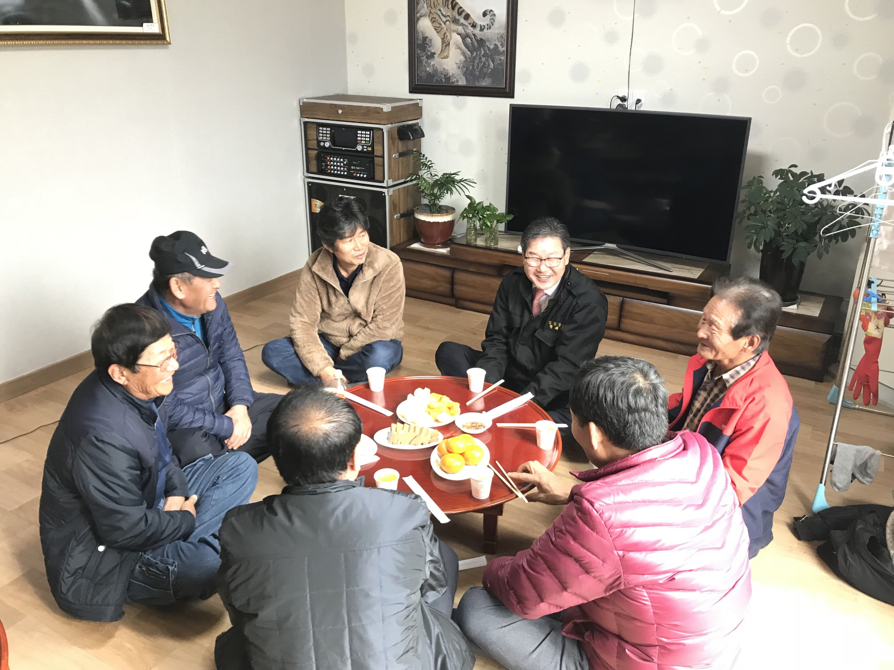
행 정 과
Notes:
1
1
먼저, 지금의 옥천입니다.

Slide 2
9-1. 12월 확대간부 회의
12. 27. (목) 17:00 / 상황실
※ 군수님 하실 일 : 회의 주재
9-2. 2018년 연말 퇴임식
구 분 | 퇴 임 자 | 일 자 | 장 소 | 비 고
양 산 면 | 김 영 대 | 12. 26.(수) 11:00 | 양산면사무소 회의실
보 건 소 | 임 영 신 | 12. 26.(수) 18:00 | 아모르아트 웨딩홀
용 화 면 | 나 은 규 유 인 일 | 12. 28.(금) 11:00 | 용화면사무소 회의실

Slide 3
9-3. 근골격계 유해요인 대상여부 확인 조사
12. 7.(금) 09:30 / 소회의실, 현장 확인
확인대상 : 도로보수원, 환경미화원, 농기계수리기사, 검침원
조사자 : 한국안전보건공단 충북지사(조사관 2명)
9-4. 2018년 공무국외여행 군정제안 발표회
12. 11.(화) 16:30 / 대회의실 / 180명
발표자 : 8명(연수자 8개팀 / 29명)

Slide 4
9-5. 2018년 연말 시상식
12. 20.(목) 10:30 / 대회의실 / 100명
공무원 및 민간인 표창 ※담당관⋅과⋅소장 배석
9-6. 2018년 종무식 및 송년 다과회
12. 31.(월) 11:00 / 대회의실 / 250여명(본청 및 의회 직원)
※ 직속기관, 사업소, 읍·면은 자체실정에 맞게 추진
9-7. 2018년 영동군 이장 민간위탁교육
12. 5.(수) ~12. 6.(목) /동해 보양 온천컨벤션 / 이장 231명
※ 군수님 하실 일 : 특강 / 12. 5.(수) 17:00

Slide 5
9-8. 민간 및 사회단체 행사
행 사 명 | 일 시 | 장 소 | 인 원 | 비 고
2018년 영동군 주민자치위원 역량강화 워크숍 ※ 군수님 하실 일 : 특강 | 12. 4.(화) 09:30 | 국악체험촌 우리소리관 공연장 | 300명
2018 영동군 자원봉사자 대회 | 12. 7.(금) 14:30 | 대회의실 | 250명
민족통일 영동군협의회 안보강연회 및 촉진대회 ※ 군수님 하실 일 : 시상 및 축사 | 12. 11.(화) 10:00 | 지전예식장 | 250명 | 회 장 정영철
영동군 새마을지도자대회 ※ 군수님 하실 일 : 시상 및 축사 | 12. 14.(금) 10:30 | 대회의실 | 200명 | 회 장 이규호
남북통일운동 영동군회 안보강연회 ※ 군수님 하실 일 : 시상 및 축사 | 12. 18.(화) 11:00 | 아모르아트 | 160명 | 회 장 신현오

Slide 6
9-9. 기타, 현안업무
12월 금요회의 / 12. 12.(수) 17:00 / 상황실 / 38명
/ 기관간체간 발전방안 협의 등
제11기 5급승진리더과정 수료 / 12. 14.(금)
제15기 중견간부양성과정 교육 수료 / 12. 20.(목)
/ 도 자치연수원 / 3명(육근영, 배두식, 이규방)
2018 충청북도 자원봉사자대회 참가 / 12. 4.(화) 14:00
/ 청주 아트홀 / 40명
법사랑 한마음대회 및 전문화 교육 / 12. 10.(월) 17:00
/ 영동지청 2층 대회의실 / 50명
민간사회단체 핵심리더 합동 워크숍 / 12. 20.(목) ~12. 21.(금)
/ 단양 대명리조트
2018 영동군주민자치협의회 선진지 견학 / 12. 20.(목) 09:00
/ 고창군 일원 / 33명
영동군 웹진 12월호 발행 / 12. 10. (월)
/ 군정 주요소식 및 관광지 정보 / 수신동의자 14,013명

Slide 7
▣ 이달의 중점 홍보 사항
주민정보화교육 / 12. 3.(월) ~ 12. 21.(금) / 120명
/ 읍사무소 주민정보화교육장 / 엑셀기초 외 3과정
찾아가는 주민정보화교육 / 12. 17.(월) ~ 12. 21.(금) / 10명
/ 황간면 용암1리 마을회관 / 스마트폰 활용

